Slide 1

REGISTR SMLUV
-
V ČEM, ŽE NEJVÍC CHYBUJEME???
SEMINÁŘ POŘÁDANÝ KRAJSKÝM ÚŘADEM ÚSTECKÉHO KRAJE
POD GESCÍ
ODBORU LEGISLATIVNĚ-PRÁVNÍHO

Slide 2

Zákon č. 340/2015 Sb. o zvláštních podmínkách účinnosti některých smluv, uveřejňování těchto smluv a o registru smluv
zkrátka
ZÁKON O REGISTRU SMLUV

Slide 3
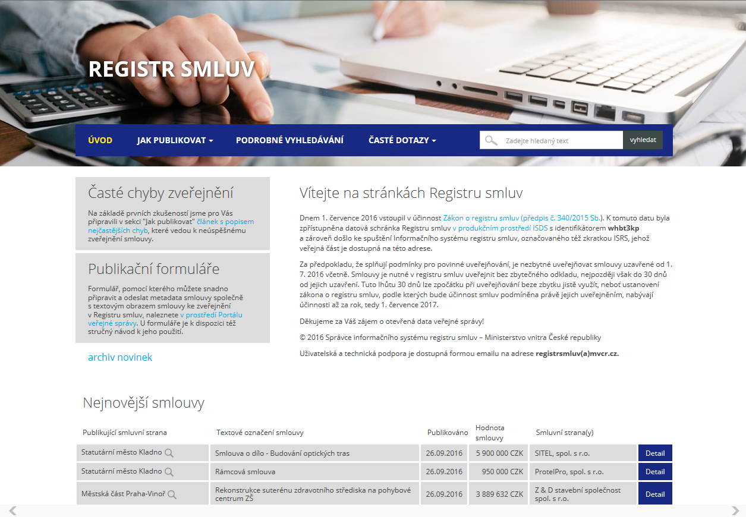
KDE NAJDEME REGISTR SMLUV?
https://smlouvy.gov.cz/

Slide 4
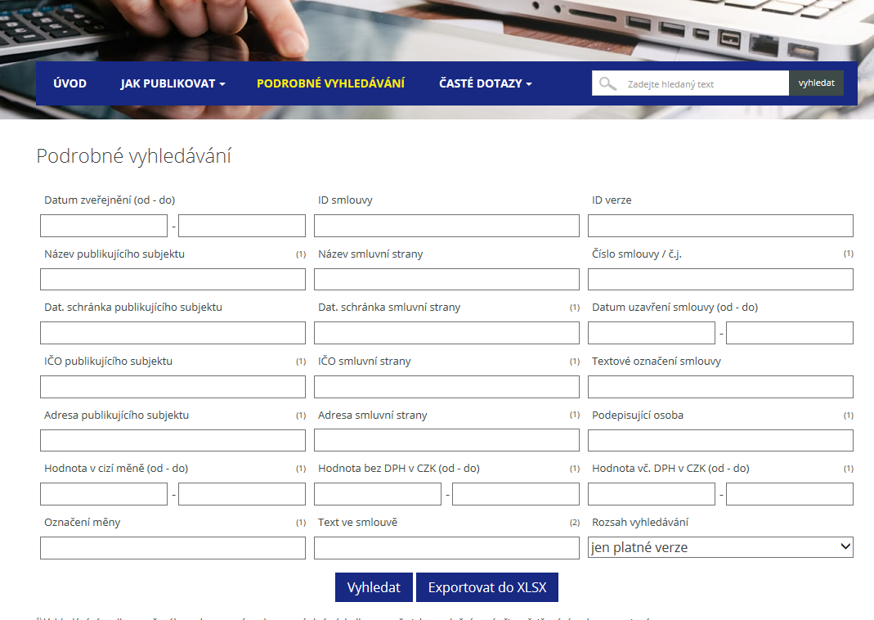
JAK VYHLEDÁVAT V REGISTRU SMLUV?

Slide 5
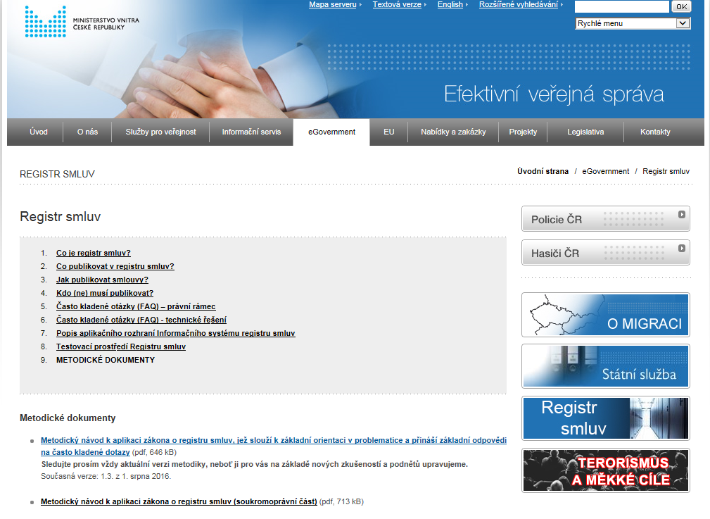
METODIKA MINISTERSTVA VNITRA

Slide 6
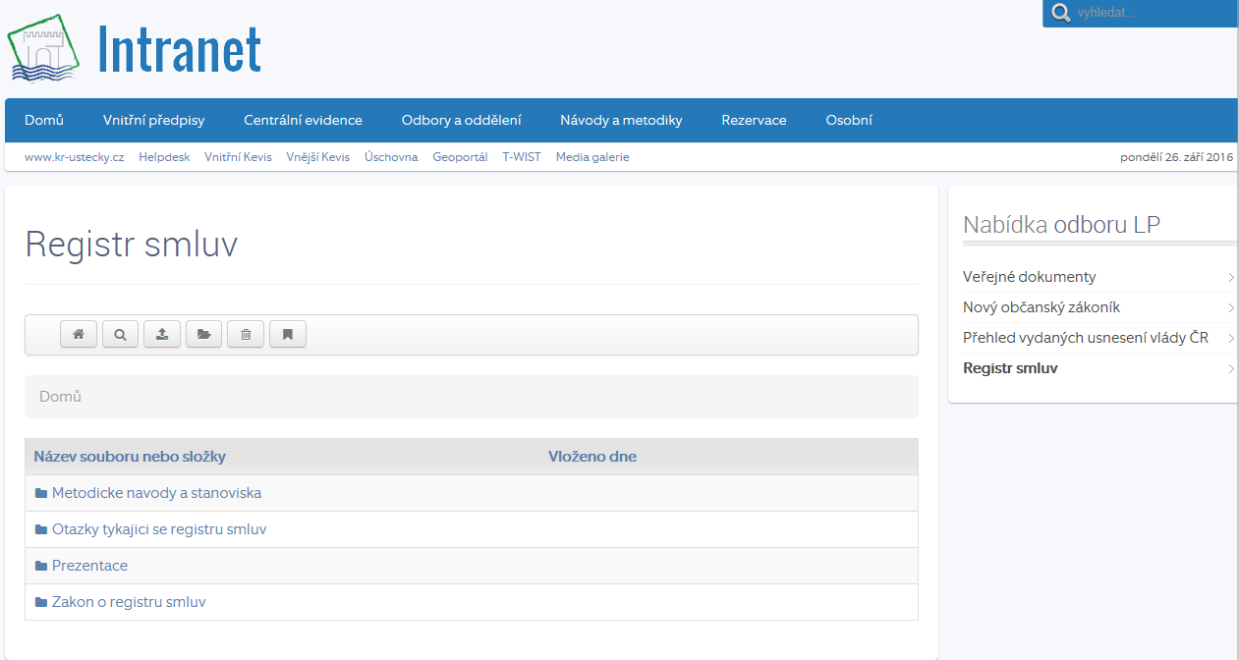
INFORMACE ODBORU LP

Slide 7
DO 31.12.2016
PŘEDEVŠÍM FÁZE PŘÍPRAVY, PODPORY, REALIZACE, METODIKY A VZDĚLÁVÁNÍ
OD 1.1.2017
PŘEDEVŠÍM FÁZE KONTROLNÍ

Slide 8

NEČEKEJTE NA PODNĚT
PRVNÍ KONTROLU
PROVÁDĚJTE VY

Slide 9

JAK NEJLÉPE?
BEZODKLADNĚ PO OBDRŽENÍ POTVRZENÍ O UVEŘEJNĚNÍ PROVEĎTE KONTROLU PŘÍMO V REGISTRU SMLUV.
V RÁMCI VYHLEDÁVAČE ZADEJDE OBDRŽENÉ UNIKÁTNÍ ID SMLOUVY, OTEVŘETE SI METADATA A UVIDÍTE, JAK JSTE UVEŘEJNILI.

Slide 10
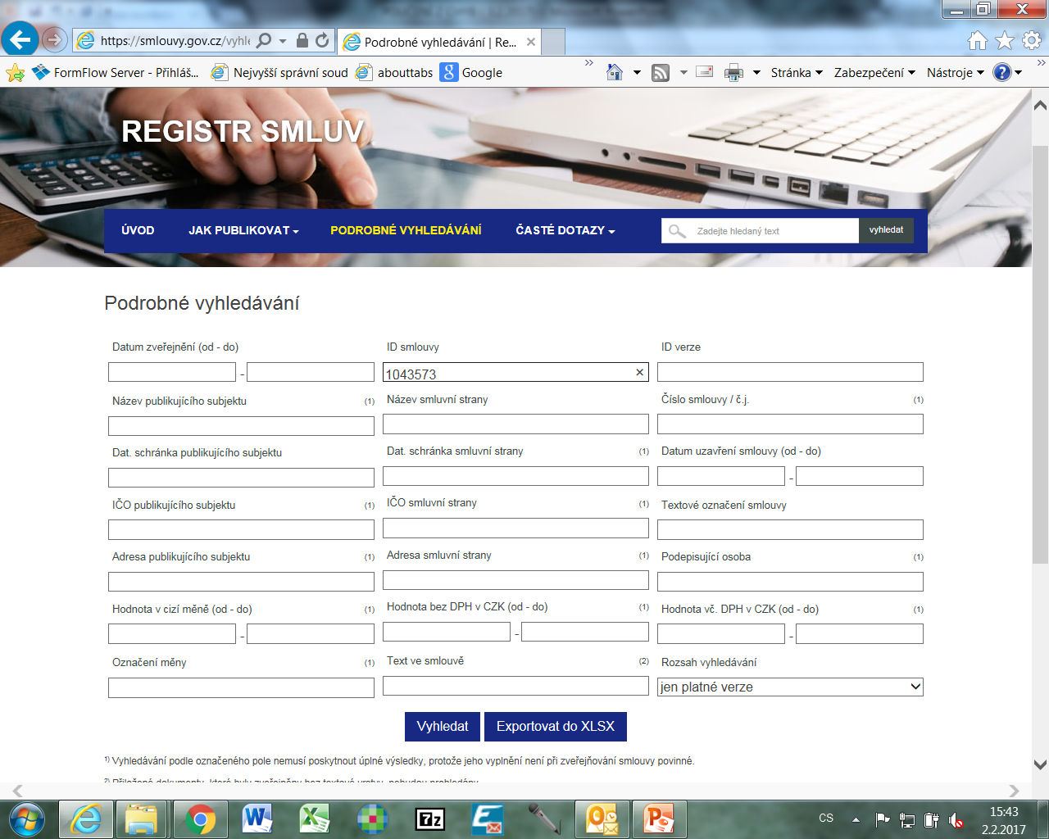

Slide 11
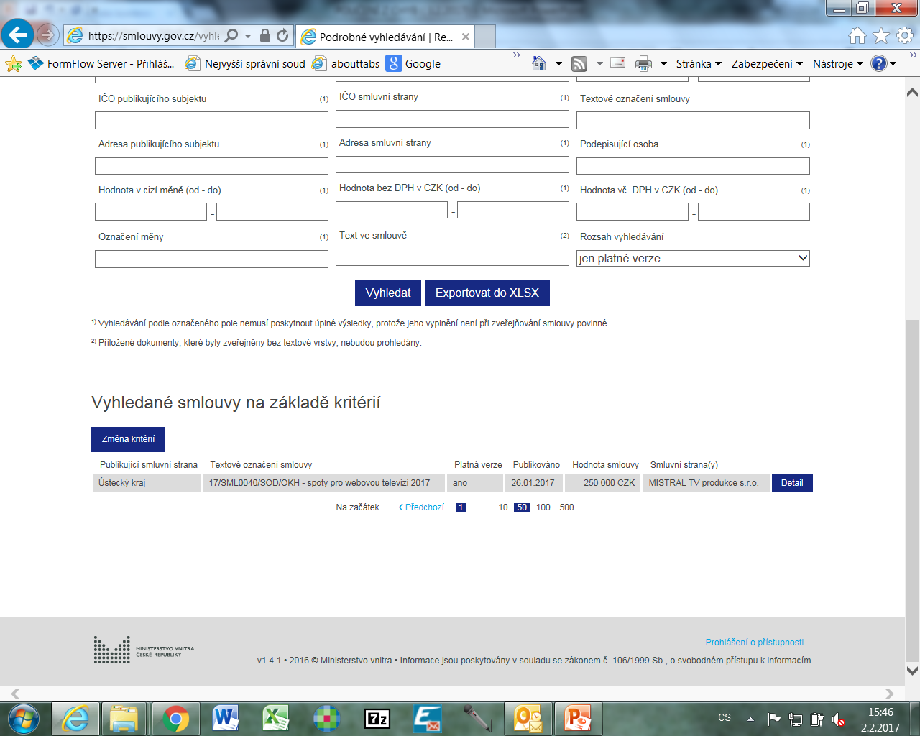

Slide 12
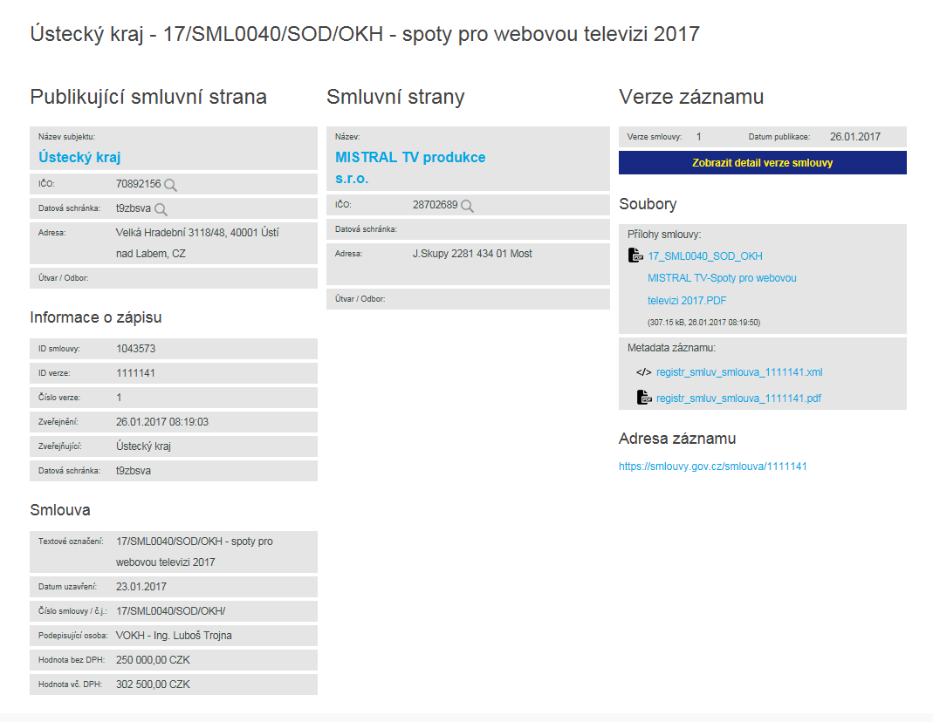

Slide 13

DALŠÍ KONTROLA
„HLÍDAČ SMLUV“
https://www.hlidacsmluv.cz/
„Hlídáme je, protože si to zaslouží!
Větší veřejná kontrola obchodování státu a místní správy, politiků a firem.“

Slide 14
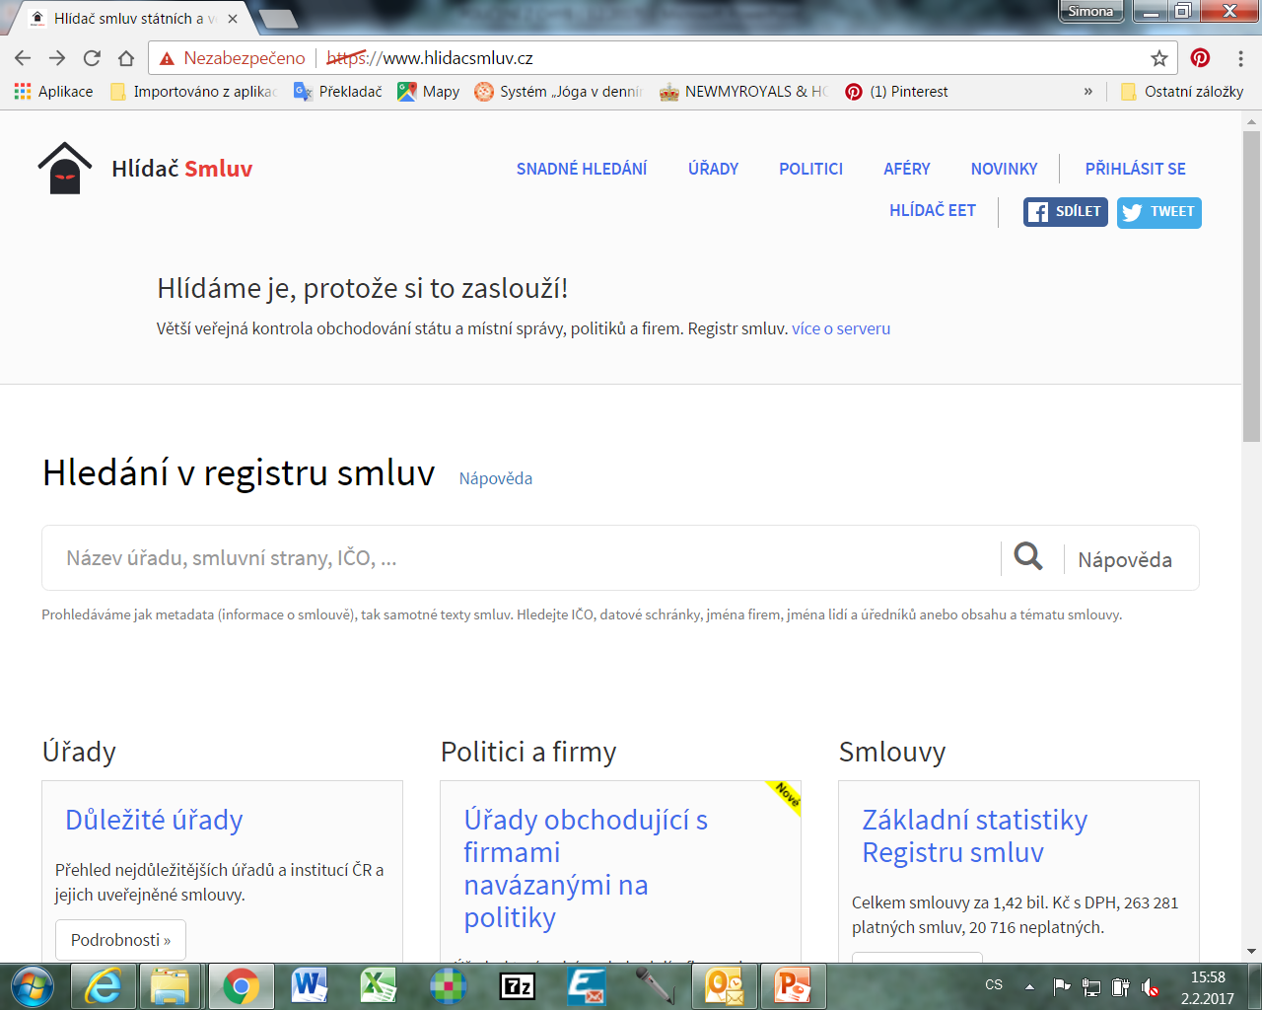

Slide 15
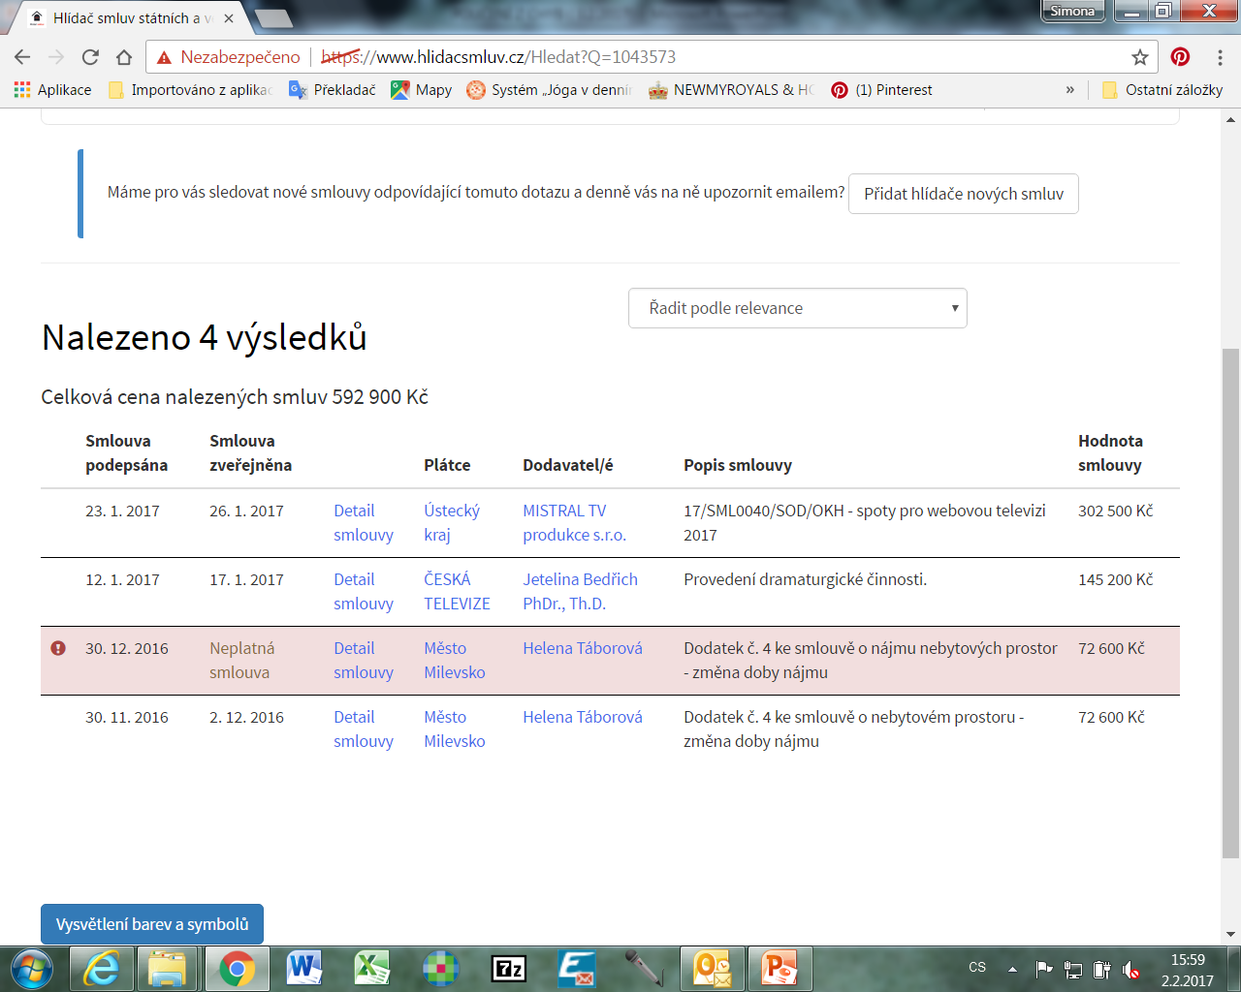

Slide 16
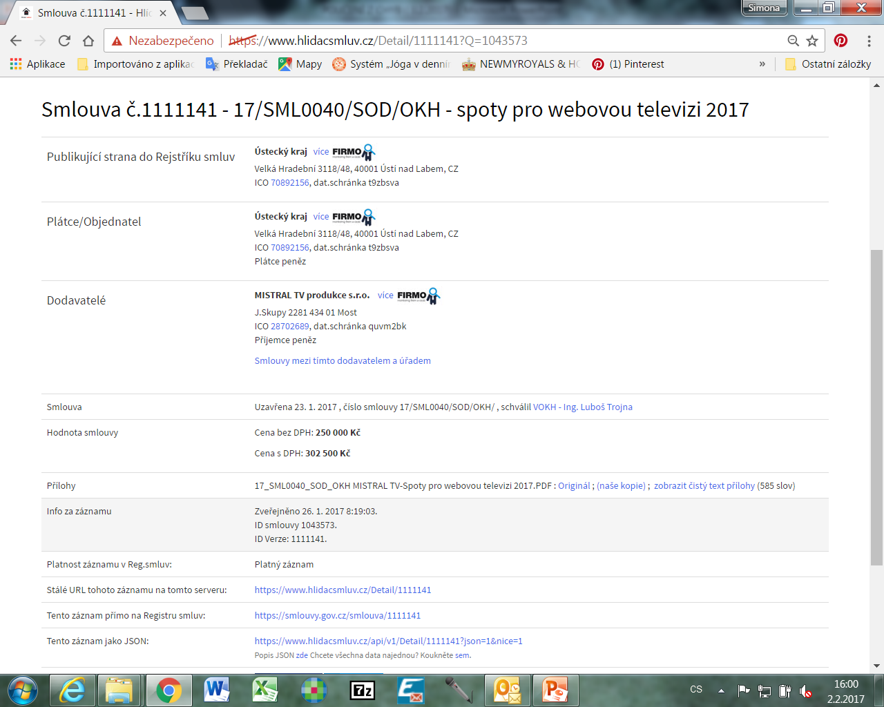

Slide 17

VLASTNÍ OKAMŽITOU KONTROLOU
ZVYŠUJETE PRAVDĚPODOBNOST
ZÁKONNÉHO
A SPRÁVNÉHO UVEŘEJNĚNÍ

Slide 18
NAMÁTKOVOU NÁSLEDNOU
KONTROLU
PROVÁDÍ I ODBOR LP

Slide 19

S GARANTY PO JEDNOTLIVÝCH ODBORECH POSTUPNĚ PROBÍHAJÍ SETKÁNÍ NAD PRVNÍMI PROVEDENÝMI KONTROLAMI

Slide 20

ZASÍLÁME GARANTŮM
E-MAILEM INFORMACI
O PROVEDENÉ KONTROLE
S DOPORUČUJÍCÍMI
OPATŘENÍMI

Slide 21
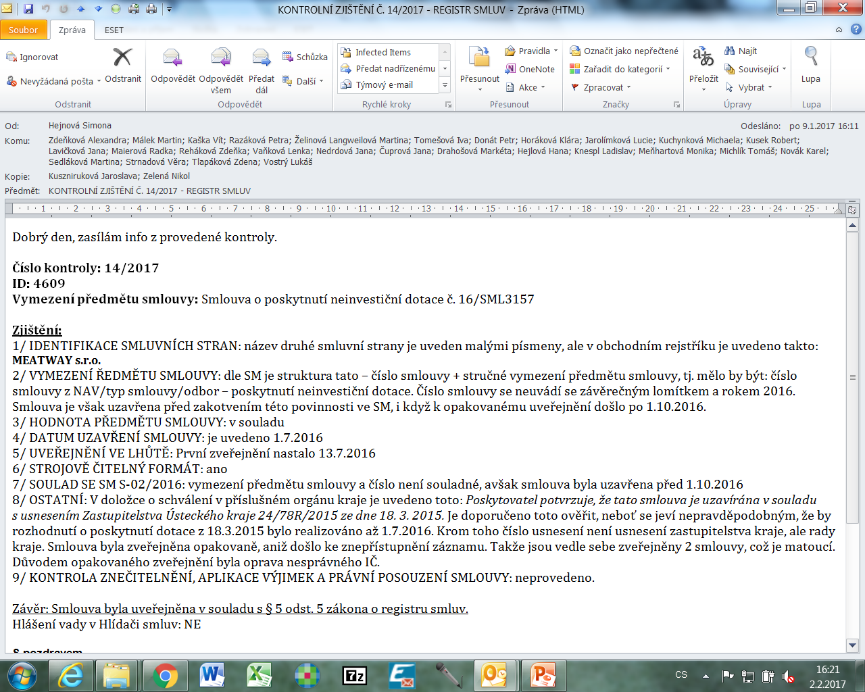

Slide 22
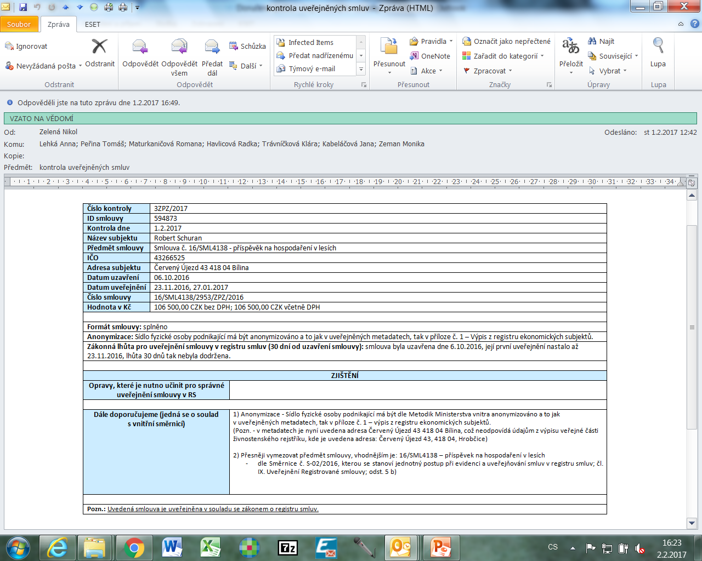

Slide 23

TO NEJHORŠÍ, CO MŮŽE
CHYBA ZPŮSOBIT,
JE NEUVEŘEJNĚNÍ SMLOUVY
TO SE STANE, KDYŽ SMLOUVA, KTERÁ MÁ BÝT UVEŘEJNĚNA, NENÍ UVEŘEJNĚNA VŮBEC, NEBO UVEŘEJNĚNÍ NENÍ V SOULADU SE ZÁKONEM O REGISTRU SMLUV.
Cit.
§ 5 odst. 5
Smlouva, která nebyla uveřejněna způsobem uvedeným v odstavci 1 nebo jejíž metadata neobsahují
a) identifikaci smluvních stran,
b) vymezení předmětu smlouvy,
c) cenu, a pokud ji smlouva neobsahuje, hodnotu předmětu smlouvy, lze-li ji určit,
d) datum uzavření smlouvy,
se nepovažuje za uveřejněnou prostřednictvím registru smluv.
§ 5 odst. 1
Uveřejněním smlouvy prostřednictvím registru smluv se rozumí vložení elektronického obrazu textového obsahu smlouvy v otevřeném a strojově čitelném formátu a rovněž metadat podle odstavce 5 do registru smluv.

Slide 24
A NYNÍ K NEJČASTĚJŠÍM CHYBÁM

Slide 25
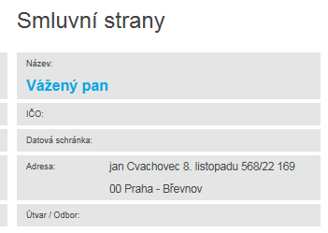
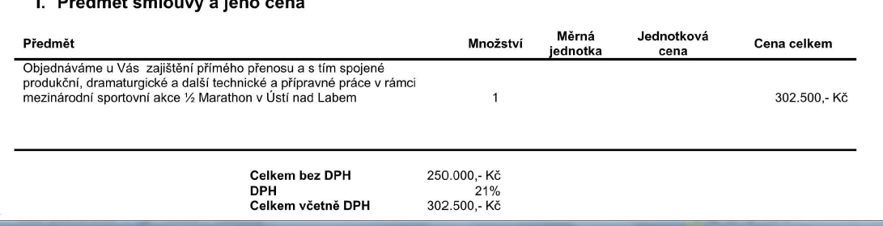
IDENTIFIKACE SMLUVNÍCH STRAN
SMLUVNÍ STRANA NENÍ IDENTIFIKOVANÁ – DOŠLO K NESPRÁVNÉMU VÝBĚRU NÁZVU V ADRESÁŘI EZOP.
ADRESA OBSAHUJE JMÉNO A PŘÍJMENÍ.
NENÍ UVEDENO IČ, I KDYŽ SE JEDNÁ O PODNIKATELE.

Slide 26
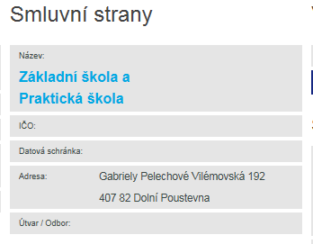
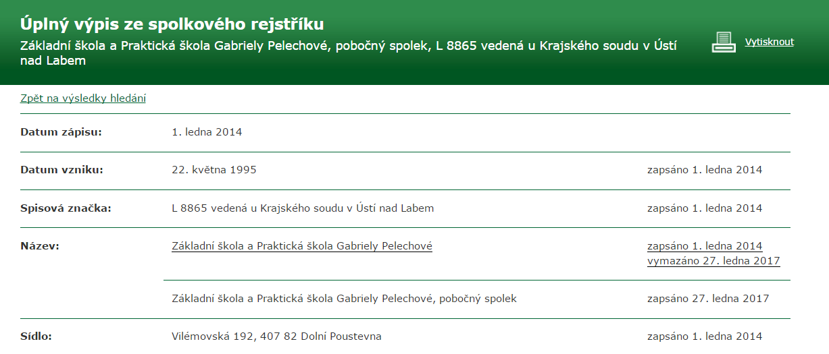
NESPRÁVNÝ NÁZEV
UVÁDĚJTE IČ

Slide 27
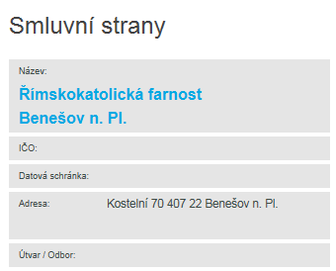
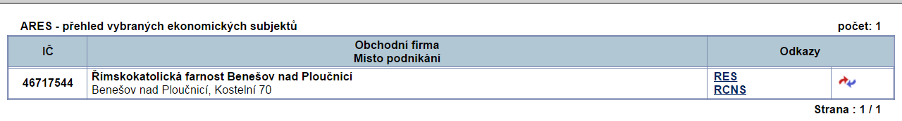
NEZKRACOVAT NÁZVY
UVÁDĚT IČ

Slide 28
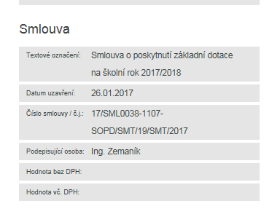
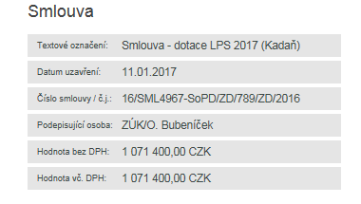
VYMEZENÍ PŘEDMĚTU SMLOUVY
METODIKA MVČR DOPORUČUJE UVÉST SMLUVNÍ TYP+STRUČNĚ PŘEDMĚT SMLOUVY.
S-02/2016 STANOVÍ OD 1.10.2016 TUTO POVINNOU STRUKTURU:
ČÍSLO SMLOUVY+STRUČNÉ VYMEZENÍ PŘEDMĚTU SMLOUVY.
ČÍSLO SMLOUVY je tvořeno skladbou těchto údajů: číslo smlouvy z NAV / zkratka pojmenované smlouvy dle přílohy směrnice / zkratka odboru dle Organizačního řádu KÚÚK.
NENÍ V ROZPORU SE ZÁKONEM, ALE S VNITŘNÍM PŘEDPISEM.

Slide 29
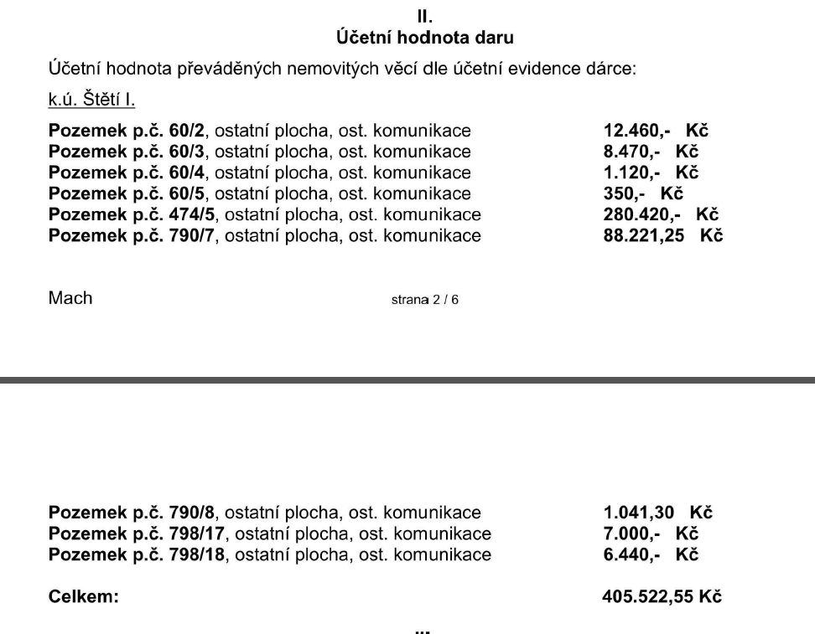
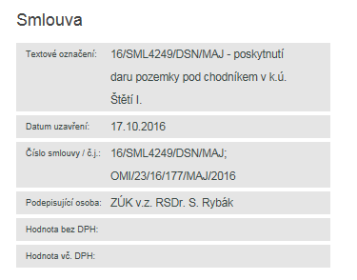
HODNOTA PŘEDMĚTU SMLOUVY/ CENA
HODNOTA DARU SE NEUVÁDÍ POUZE V PŘÍPADĚ, ŽE JI NENÍ MOŽNÉ ZJISTIT.

Slide 30
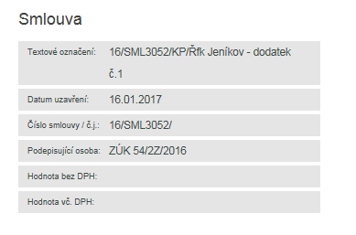
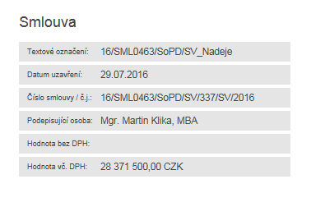
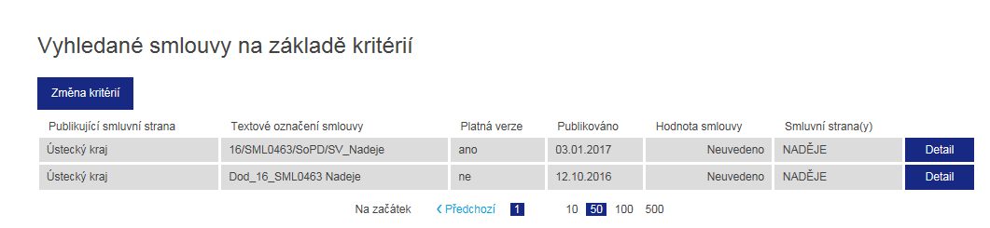
JAKO HODNOTA JE UVÁDĚNA VÝŠE POSKYTOVANÉ DOTACE DLE PŮVODNÍ „DOTČENÉ SMLOUVY“, KTERÁ SE UVEŘEJŇUJE SOUČASNĚ.
JE TŘEBA UVÉST VÝŠI POSKYTOVANÉ DOTACE I DO HODNOTY BEZ DPH.

Slide 31
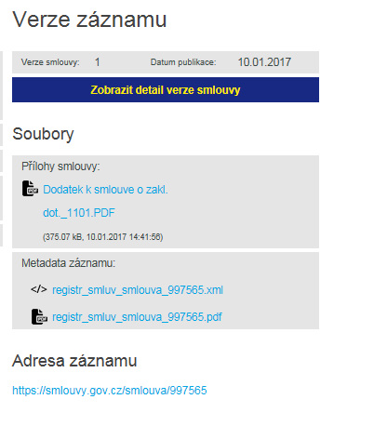
NEÚPLNÉ UVEŘEJNĚNÍ
NENÍ UVEŘEJNĚNA PŮVODNÍ „DOTČENÁ“ SMLOUVA - § 8 ODST. 3 ZORS
Byla-li smlouva, na niž se vztahuje povinnost uveřejnění prostřednictvím registru smluv, uzavřena přede dnem nabytí účinnosti tohoto zákona a po nabytí účinnosti tohoto zákona byla uzavřena dohoda, kterou se taková smlouva doplňuje, mění, nahrazuje nebo ruší, uveřejní se prostřednictvím registru smluv spolu s touto dohodou i dotčená smlouva.

Slide 32
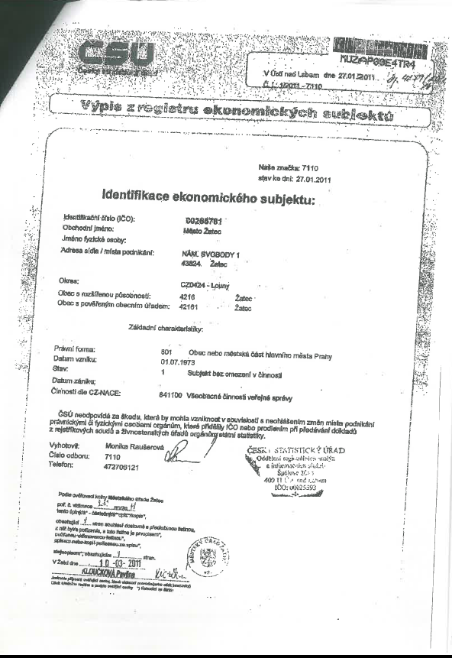
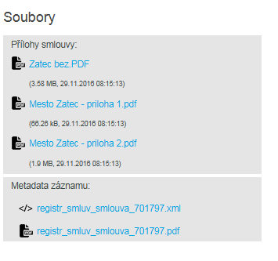
NEUVEŘEJNĚNO V OTEVŘENÉM A
STROJOVĚ ČITELNÉM FORMÁTU
NEJČASTĚJŠÍ CHYBA. TEXTY SMLUV JSOU VÝJIMEČNĚ V NESPRÁVNÉM FORMÁTU, ALE PŘÍLOHY NIKOLIV, COŽ ZPŮSOBÍ NEUVEŘEJNĚNÍ.

Slide 33
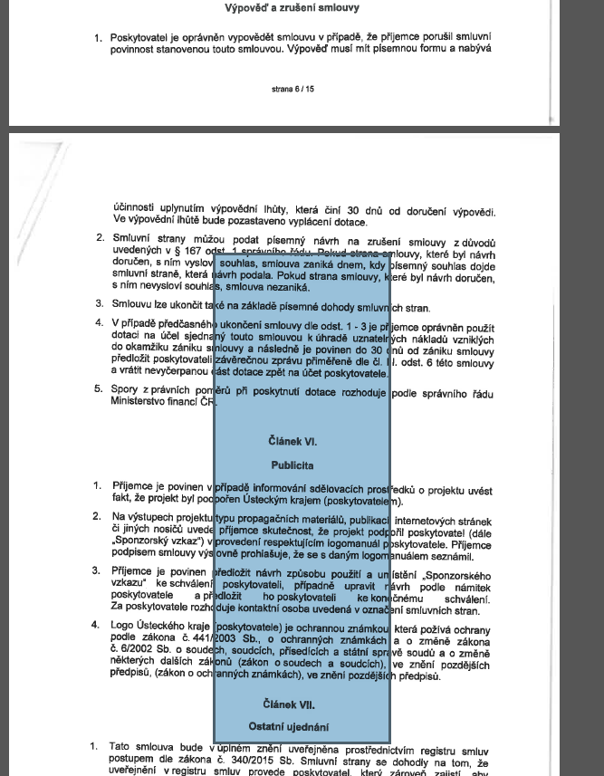
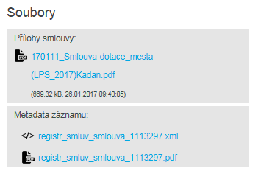

Slide 34
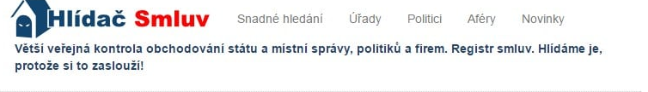
NE KAŽDÁ CHYBA UVEDENÁ V HLÍDAČI SMLUV JE SKUTEČNĚ CHYBOU, ALE ……. NÁSLEDNÁ STATISTIKA A KRITIKA JE NEÚPROSNÁ, ZVLÁŠTĚ PO 1.7.2017.
NEJČASTĚJŠÍ VYKAZOVANÉ CHYBY:
NENÍ UVEDENO IČ A ID DATOVÉ SCHRÁNKY
NENÍ UVÁDĚNA HODNOTA SMLOUVY
NENÍ OTEVŘENÝ A STROJOVĚ ČITELNÝ FORMÁT
DOPORUČENÍ:
VŽDY UVÁDĚJTE IČ, POKUD JEJ SMLUVNÍ STRANA MÁ PŘIDĚLENO (bude v novele směrnice)
PEČLIVĚ VYPLŇUJTE HODNOTU SMLOUVY
POKUD JE ZDE ZJIŠTĚN NEČITELNÝ FORMÁT – JE TO TAK, PROTO ČIŇTE NÁSLEDNOU KONTROLU NAHLÉDNUTÍM DO HLÍDAČE SMLUV

Slide 35
OD 1.7.2017
Nebyla-li smlouva, která nabývá účinnosti nejdříve dnem uveřejnění, uveřejněna prostřednictvím registru smluv ani do tří měsíců ode dne, kdy byla uzavřena, platí, že je zrušena od počátku.

Slide 36

DOPORUČENÍ
PŘI PŘÍPRAVĚ SMLUV, TJ. I PŘEDCHÁZEJÍCÍCH PODKLADŮ (ZADÁNÍ VEŘEJNÝCH ZAKÁZEK, DOTAČNÍ PRAVIDLA APOD.) POŽADUJTE TAKOVÉ INFORMACE A DOKUMENTY, ABYSTE MOHLI JEDNODUŠE A SPRÁVNĚ ZVEŘEJNIT.
Tj. např. smlouvy ve formátu pro uveřejnění, a to včetně příloh.

Slide 37

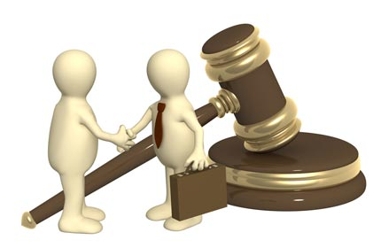
METODIKA A VÝKLADOVÁ PRAXE
K ZÁKONU O REGISTRU SMLUV
SE STÁLE VYVÍJÍ.
SLEDUJTE DOPORUČENÉ ZDROJE, ČTĚTE NAŠE INFORMAČNÍ E-MAILY, POUČTE SE Z INFORMACÍ O KONTROLÁCH A NEBOJTE SE ZEPTAT.
A MY SE NEBUDEME BÁT VÁM ODPOVĚDĚT☺.

Slide 38
DĚKUJI
VÁM ZA POZORNOST
☺

